Slide 1
Escuela Superior Politécnica del Ejército
DEPARTAMENTO DE CIENCIAS DE LA COMPUTACIÓN
ANÁLISIS, DISEÑO, DESARROLLO E IMPLEMENTACIÓN DE UNA INTERFASE CON SAP PARA EL CONTROL Y GESTIÓN DE MATERIAS PRIMAS (QUÍMICOS Y COLORANTES) CON EL LENGUAJE ABAP/4
Director: Ing. Mauricio Campaña
Co-Director: Ing. Carlos Caizaguano
Por: Klever Marcelo Benavides Calle
Sangolquí, Octubre de 2012

Slide 2
AGENDA
Introducción
Objetivos
Alcance
Metodología
Marco de Trabajo
Demo
Conclusiones
Recomendaciones
Fase de Análisis
Fase de Diseño
Fase de Desarrollo
Fase de Pruebas

Slide 3
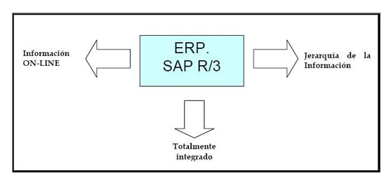
INTRODUCCIÓN
Notes:
El nombre de SAP proviene de: Sistemas, Aplicaciones y Productos en Procesamiento de datos. EL nombre SAP es al mismo tiempo el nombre de una empresa y el de un sistema informático. Este sistema comprende muchos módulos completamente integrados, que abarca prácticamente todos los aspectos de la administración empresarial. Cada módulo realiza una función diferente, pero esta diseñado para trabajar con otros módulos.
ABAP/4 (Advanced Business Application Programming/4). El número 4 quiere dedicar el carácter de lenguaje de 4ª generación. En la versiones 4.x desaparece el 4 para abrir paso al concepto de programación orientada a objetos. El lenguaje ABAP/4 tiene como características principales las siguientes:
Información "on-line".
Esta característica significa que la información se encuentra disponible al momento, sin necesidad de esperar largos procesos de actualización y procesamiento habituales de otros sistemas.
Jerarquía de la información.
Gracias a esta forma de organizar la información, se tiene la posibilidad de obtener informes desde diferentes vistas.
Integración.
Es la característica más destacable e importante de SAP R/3 y significa que la información se comparte entre todos los módulos que lo requieran; es decir, la información circula a través de todas las áreas de la empresa.
Esta integración se logra por la alimentación de una base de datos común, por lo tanto hay que tener en cuenta que toda información que se introduce repercutirá en tiempo real, a todos los demás usuarios que cuenten con acceso a la misma.
* Lenguaje basado en la programación estructura. * Lenguaje interpretado y no compilado, aunque se pueden generar versiones compiladas. * El lenguaje se utiliza para desarrollar dos tipos de programas: los que se ejecutan en modo reporting como es un listado en pantalla. Y lo que se ejecutan en modo diálogo como una transacción. Existen sentencias que permiten conmutar entre los dos modos. * El lenguaje está dirigido por eventos. * Está integrado por completo en el sistema SAP R/3. * El lenguaje está preparado para que sea multi-idioma, es decir, las salidas de las transacciones o programas pueden aparecer en diferentes idiomas en función del idioma de conexión al sistema. * Incorpora, como la mayoría de los lenguajes actuales, elementos que permiten declarar datos, elementos de control interno, elementos operacionales y acceso a bases de datos.

Slide 4
OBJETIVOS
Objetivo General
Analizar, diseñar, desarrollar e implementar una interfase con SAP, utilizando el lenguaje de programación ABAP/4.
Objetivos Específicos
Revisar los conceptos relacionados con SAP, ABAP/4.
Aplicar la metodología XP para el análisis y diseño de la interfase con SAP.
Aplicar la metodología XP para el desarrollo e implementación de la interfase con SAP.
Realizar la pruebas de manejo y aceptación de la interfase con SAP.

Slide 5
ALCANCE
Herramienta para el Control y Gestión de materias primas.
Colorantes.
Químicos Líquidos.
Químicos Sólidos.
Investigar y analizar la información concerniente al proceso de dosificación y descargo de materias primas.
Herramientas de desarrollo incluidas en SAP.
Recopilar la información necesaria.
Interfaces amigables y bajo estándares de SAP.
Definir nuevas tablas dentro de la base de SAP.
Notes:
El principal fin de este desarrollo es brindar una herramienta que ayude a las empresas al control y la gestión de materias primas (Químicos, colorantes, etc.), es por eso que para este proyecto se ha dividido estas en tres grandes grupos que son:
Dentro de la interfaz principal, será necesario desarrollar sub-interfaces para las materias primas antes mencionadas, las cuales enviarán y recibirán información de SAP.

Slide 6
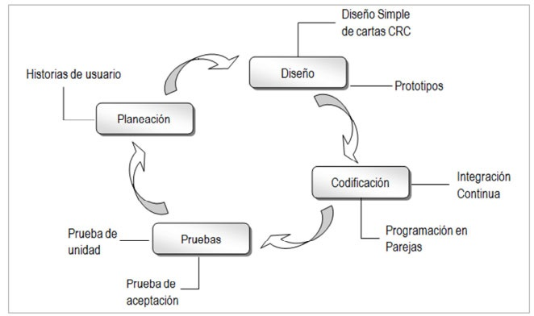
METODOLOGÍA
Programación Extrema (XP)
Notes:
Programación Extrema (XP)
Es una de las metodologías de desarrollo de software más exitosas en los últimos años utilizadas para proyectos de corto plazo, equipo y cuyo plazo de entrega es el menor tiempo posible.
La Programación Extrema es una metodología ligera de desarrollo de software que se basa en la simplicidad, la comunicación y la realimentación o reutilización del código desarrollado.

Slide 7
MARCO DE TRABAJO
Fase de Análisis
Especificación de requerimientos.
Una orden de producción para tintura esta compuesta de varios materiales.
Cada tipo de material se entrega en distintos lugares.
Filtrar la interfaz por cada tipo de material.
1002 Colorantes.
1003 Químicos líquidos.
1005 Químicos Sólidos.

Slide 8
Interfaz de colorantes
Interfaz de ida y vuelta.
La interfaz enviará desde SAP la siguiente información:
Número de orden de producción.
Numero de reserva.
Posición de la reserva.
Grupo de material (1002).
Cantidad a dosificar.
Descargar del inventario.

Slide 9
Interfaz de Químicos líquidos
Interfaz de ida y vuelta.
La interfaz enviará desde SAP la siguiente información:
Número de orden de producción.
Numero de reserva.
Posición de la reserva.
Grupo de material (1003).
Cantidad a dosificar.
Descargar del inventario.

Slide 10
Interfaz de Químicos Sólidos
Ingresar el numero de orden, traer los materiales pendientes de dosificar por el grupo 1005.
Realizar la descarga del inventario.

Slide 11
Descripción general
Es una necesidad puntual dentro del proceso productivo en Jersey
Actualmente el desperdicio es muy grande.
Para el diseño de la interfaz se consideró la experiencia del usuario final.
Historias de Usuario
HISTORIAS.pdf

Slide 12
Plan de entregas
Las historias de usuario fueron definidas en 15 días laborables.
El tiempo que tomará desarrollarlas es de 28 días laborables.

Slide 13
Iteraciones
Se definió agrupar técnicamente en 3 iteraciones.
Iteración 1 : Historias 1 y 2 (8 días).
Iteración 2 : Historias 3, 4, 5 y 6 (14 días).
Iteración 3 : Historias 7 y 8 (6 días).

Slide 14
Reuniones
Sesiones continuas de trabajo.
Evaluar el avance y el correcto desarrollo.
Identificar claramente las necesidades.

Slide 15
MARCO DE TRABAJO
Fase de Diseño
Metáfora del sistema.
Llevar un control adecuado de las dosificaciones.
Extraer la información de la base de datos central
Crear una transacción para el envío a los diferentes sistemas.
Realizar la descarga de inventario.
Impresión de etiquetas para identificar el material a ser entregado en planta.

Slide 16
Soluciones Puntuales
Solución Multiplataforma.
Estará incluida dentro del estándar de SAP.
Asignación de transacciones Z
La solución planteada permite:
Consulta de órdenes.
Verificación.
Transmisión.
Generación de archivos para equipos de dosificación.
Descarga automática del inventario.
Impresión de etiquetas.

Slide 17
Reciclaje
Mantener la menor cantidad de código comentado.
Código de fácil entendimiento.
Continuidad y fluidez del código.

Slide 18
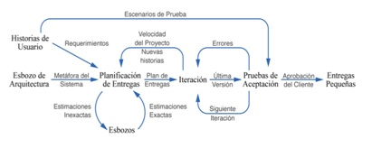
MARCO DE TRABAJO
Fase de Desarrollo
Flujo de trabajo
Seleccionar y priorizar las historias de usuario.
Estimar y elaborar las pruebas correspondientes.

Slide 19
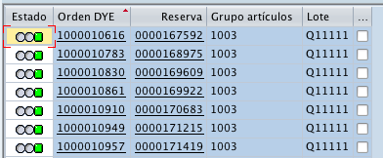
Interfaces de usuario.
Interfaz diseñada considerando su utilidad y presentación.
Interfaz que mantiene el estándar se SAP.
Etiquetas de texto
Cajas de texto
Radio Botones
Data Grids

Slide 20
MARCO DE TRABAJO
Fase de Pruebas
ABAP unit transacción SCI dentro de SAP
Consulta de Materiales
Resultado de la prueba: Satisfactorio para el usuario.
Generación de archivos para interfaces
Resultado de la prueba: Satisfactorio para el usuario.
Impresión de etiquetas
Resultado de la prueba: Satisfactorio para el usuario.
Descarga de inventarios
Resultado de la prueba: Satisfactorio para el usuario.
Descarga Manual de Materiales
Resultado de la prueba: Satisfactorio para el usuario.
Notes:
Con la ayuda de ABAP unit transacción SCI dentro de SAP se pudo probar cada una de las pruebas unitarias realizadas, obteniendo una solución bastante estable y con errores controlados.

Slide 21
Demo

Slide 22
Conclusiones
SAP cuenta con herramientas que permiten la creación de todo tipo de soluciones.
La elaboración de las historias de usuario permite la materialización de los requerimientos.
El plan de entregas e iteraciones facilita al usuario conocer cuando finalizará toda o parte de la solución.
El el usuario final optimiza la productividad del desarrollador.

Slide 23
Recomendaciones
Para la realización de soluciones se recomienda llevar a cabo un minucioso levantamiento de información.
Se recomienda la correcta utilización del instructivo para el funcionamiento óptimo.
Es importante para el programador la integración del usuario final en el proceso.
Formar a docentes y estudiantes de sistemas en el manejo de ERP’s

